Slide 2
Rechtenverkenner
X
De Sociale Kaart

Slide 3
Inhoud
Twee digitale producten van de Vlaamse overheid
Wat zijn de Sociale Kaart en Rechtenverkenner?
Verhouding tussen de Sociale Kaart en Rechtenverkenner?
Hoe komen de gegevens in de websites?

Slide 4

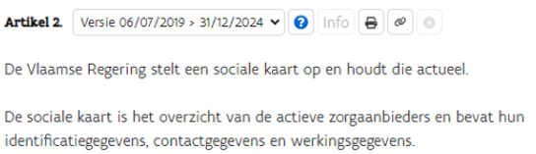
Twee digitale producten vanuit de Vlaamse overheid: wettelijke basis
De Sociale Kaart: Decreet houdende de Sociale Kaart van 3 mei '19 (B.S. 26/06/19), artikel 2.
Rechtenverkenner: ontwikkeling nieuwe versie in bijgestuurde versie van het Vlaams Actieplan Armoedebestrijding 2020-2024

Slide 5
Wat is de Sociale kaart?
De Sociale Kaart

Slide 6
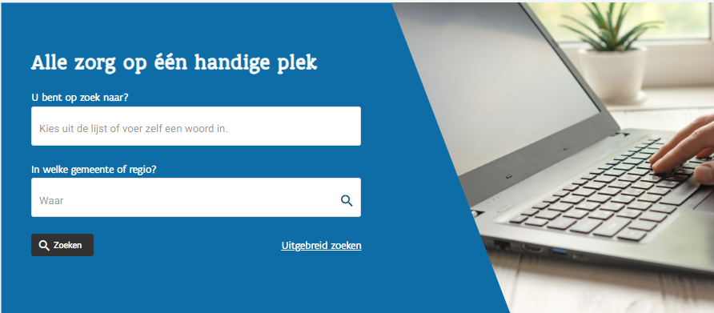
Wat is de sociale Kaart?
Verzameling gegevens van zorg- en hulpverlening via www.desocialekaart.be
Actuele en kwalitatieve informatie over zorgaanbod in Vlaanderen en het Nederlandskundig aanbod in het Brussels Hoofdstedelijk Gewest
Adres- en contactgegevens, maar ook beschrijving aanbod, doelgroep, openingsuren, erkenning, conventiestatus …

Slide 7
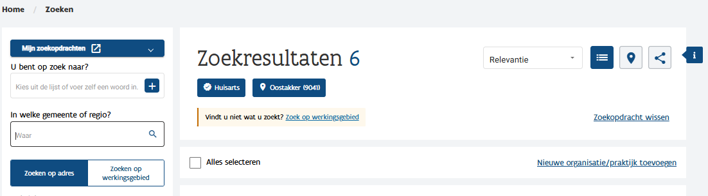
Wat is de sociale Kaart?
Doelgroep: hulp- en zorgverleners, doorverwijzers, burgers
Meer dan een ‘Gouden Gids’!
Vanuit Departement Zorg van de Vlaamse overheid

Slide 8
Wat is Rechtenverkenner?
Rechtenverkenner

Slide 9
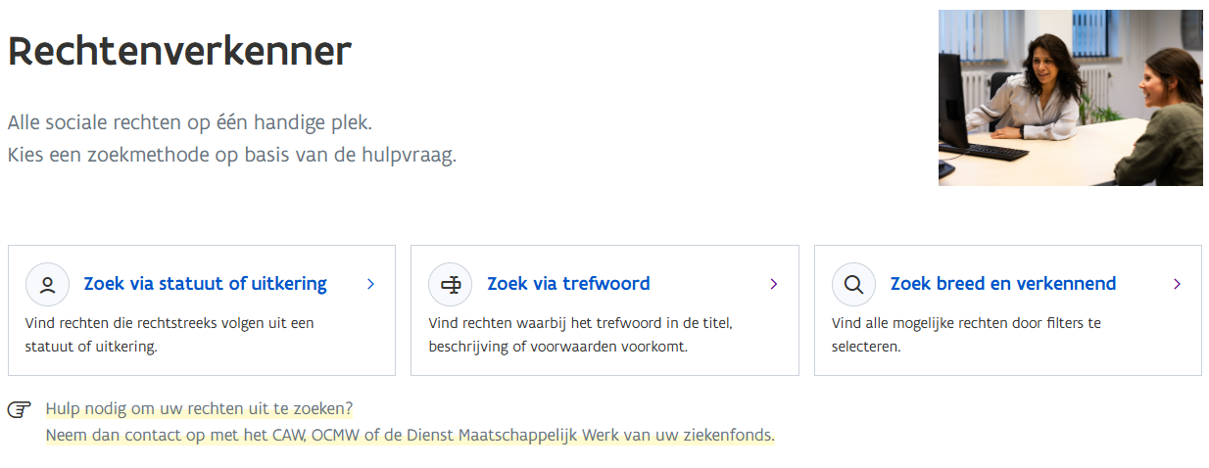
Wat is Rechtenverkenner?
Online zoekmachine om rechtenonderzoek te doen
Via www.rechtenverkenner.be
Per recht informatie over wat, voorwaarden, procedure en contactgegevens
Verschillende zoekingangen
Doelgroep: maatschappelijk werkers en andere hulpverleners

Slide 10
Gelijkenissen tussen Sociale Kaart en Rechtenverkenner?
Gratis
Herbruikbare gegevens: andere website, delen, exporteren, afdrukken, …
Voordeel: gegevens op 1 plaats invoeren, actueel houden en maximaal hergebruiken
Maken gebruik van bestaande data
‘Gedeelde verantwoordelijkheid’ leidt tot meest kwalitatieve informatie: gegevens worden vanuit verschillende overheidsbronnen aangeleverd/ingevoerd, maar moeten verder aangevuld worden

Slide 11
Samenhang tussen beide websites?
Rechtenverkenner: opzoeken specifiek voor zorgnood of niet, kinderen of niet, werksituatie, woonsituatie, enz.
Rechten worden aangeboden door organisaties die in de Sociale Kaart zitten
  Leefloon : OCMW
  Goedkopere maaltijd : Lokaal Dienstencentrum
  …
Contactgegevens in Rechtenverkenner kunnen uit de Sociale Kaart komen = link naar de Sociale Kaart

Slide 12
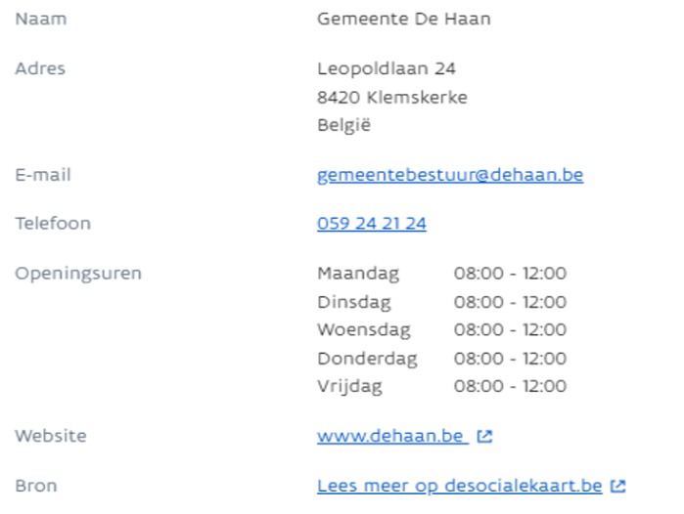
Samenhang tussen beide websites?

Slide 13
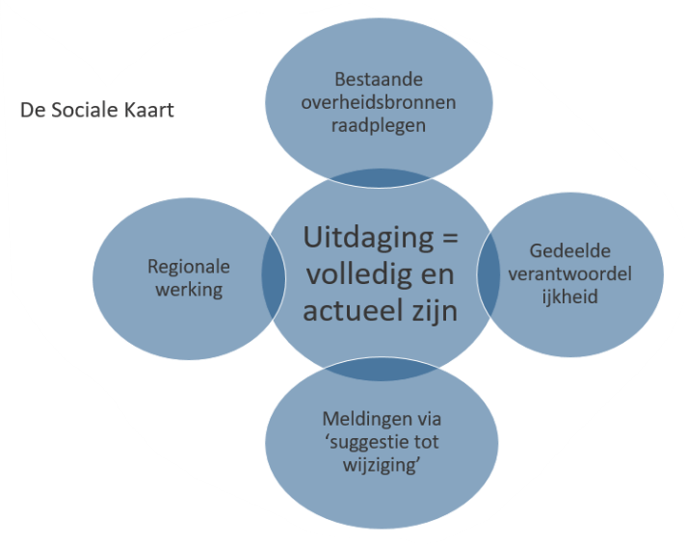
Hoe komen gegevens in de websites?

Slide 14
Hoe komen de gegevens in de websites?
De Sociale Kaart
  Deel van gegevens: uit authentieke bronnen (bv. erkenningen, naam en diploma zorgverlener, adres)
  Deel van gegevens: fichebeheerder uit praktijk of organisatie
  Aangemelde gebruikers kunnen zelf suggestie tot wijziging doen
  Team Sociale Kaart en Rechtenverkenner controleert en doet zelf actief beheer

Slide 15
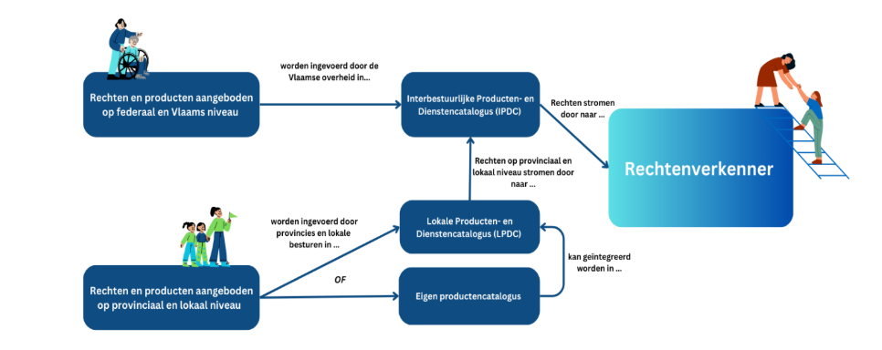
Hoe komen de gegevens in de websites?
Rechtenverkenner:

Slide 16
Hoe komen de gegevens in de websites?
Rechtenverkenner
  Een van de hergebruikers van de IPDC
    Vlaamse en federale rechten → IPDC
    Lokale rechten → LPDC → automatisch ook in IPDC
  Team Sociale Kaart en Rechtenverkenner selecteert de ‘sociale rechten’ uit de IPDC, en verrijkt de informatie met o.a. thema, soort voordeel, automatische toekenning of niet, specifiek voor enz.
  Kwaliteitscontrole en feedback naar redacteur van het recht als informatie onjuist of onvolledig is

Slide 17
Vragen/opmerkingen? desocialekaart@vlaanderen.be rechtenverkenner@vlaanderen.be

